Slide 1
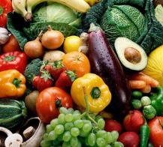
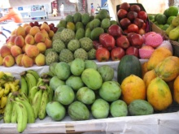
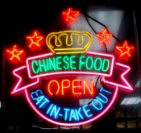
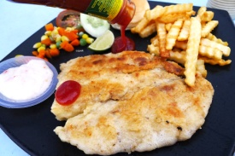
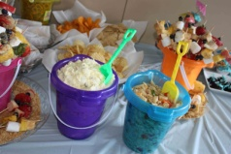
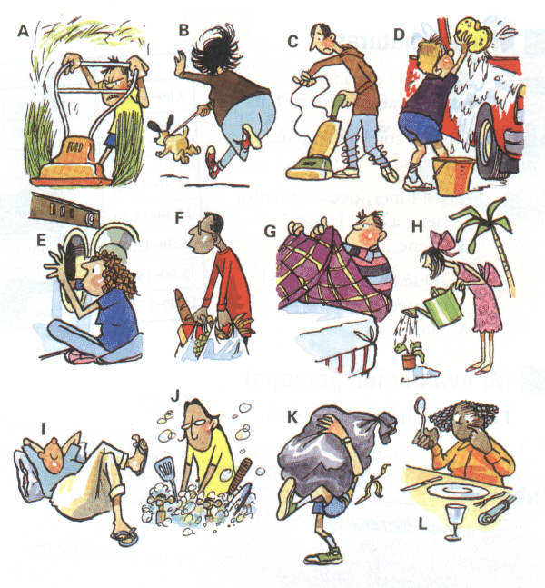
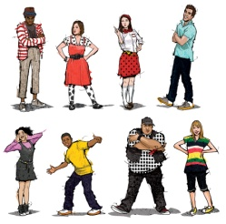
DO NOW
Figure out the categories.
蔬菜：
水果：
中餐:
西餐:
零食：
家务：
爱好：
性格：

Slide 2
姓名： 日期：
Task 1: Write down 3 words in each category.
蔬菜：
水果：
中餐:
西餐:
零食：
家务：
爱好：
性格：

Slide 3
Task 2: Answer the questions in complete sentences.
(Reference – last time’s notes 02/01)
A:你们家每星期六通常怎么过？
C:我和妹妹经常去爷爷奶奶家，妈妈和爸爸在家做家务。
A: 他们做什么家务？
B: 他们吸地，擦地板，熨衣服和剪草。
A: 你和妹妹平时（星期一到星期五) 帮父母做家务吗？
B: 妹妹太小了，她不帮。我有时候帮他们洗碗和收拾房间。
A:你会做饭吗？
B:我只会做简单的菜，比如西蓝花炒牛肉。
她和妹妹什么时候去奶奶爷爷家？
父母通常星期六做什么家务？
妹妹做家务吗？为什么？
她会做什么家务？
她会做什么菜？

